Slide 1


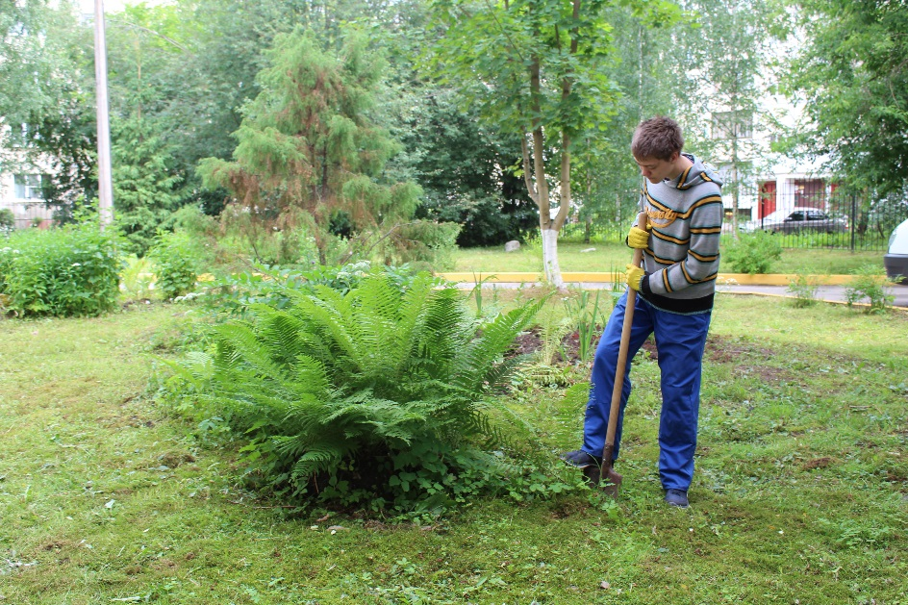
Северо-западный федеральный округ
Ленинградская область
Ленинградское областное государственное бюджетное учреждение «Тихвинский комплексный центр социального обслуживания населения»
(обособленное подразделение Центр «Треди»)
Проект по профориентации детей-инвалидов
«Профессиональная траектория развития»

Slide 2
Механизм реализации практики
Цель
Социальная интеграция детей-инвалидов посредством вовлечения их в профессионально-трудовую деятельность, выработка мотивации на трудоустройство и оказание содействия в самозанятости.
Задачи
Формирование у детей-инвалидов и подростков с ограниченными возможностями социальных навыков путем организации и проведения мероприятий по социально-бытовой адаптации и допрофессиональной подготовке и занятости.
Целевые группы
Дети-инвалиды от 3 до 18 лет и их семьи.
Оказание помощи детям-инвалидам в профессиональном самоопределении и правильном использовании своих трудовых способностей с учётом их склонностей, интересов, возможностей и потребностей рынка.
Организация временного трудоустройства подростков-инвалидов от 14 од 18 лет с целью их вовлечения в общественно-полезную деятельность.
Кадровые ресурсы
инструктор по труду
педагог-психолог
педагог-организатор
социальный педагог
специалист по социальной работе
специалист по реабилитации инвалидов

Slide 3
Содержание практики
1 блок – «Тренировочная квартира»
2 блок – «Профориентация и допрофессиональная подготовка детей и подростков с ограниченными возможности».
3 блок - Организация временного трудоустройства несовершеннолетних граждан в возрасте от 14 до 18 лет, имеющих инвалидность
4 блок - Профессиональные пробы
5 блок – профессиональное самоопределение
6 блок – Проект по трудоустройству молодых инвалидов «Равный среди равных»

Slide 4
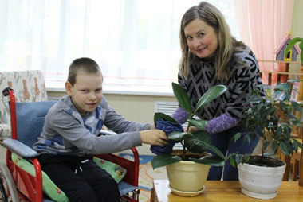
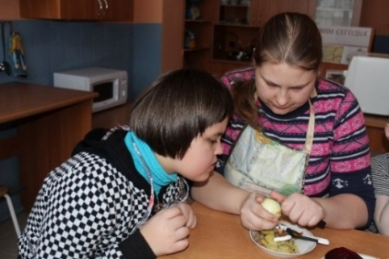
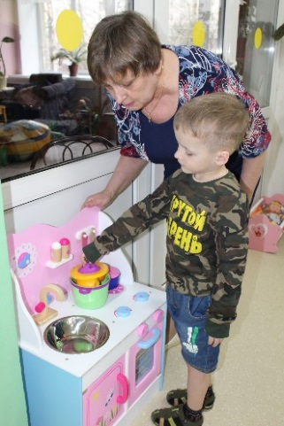
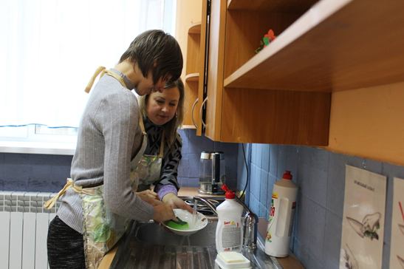
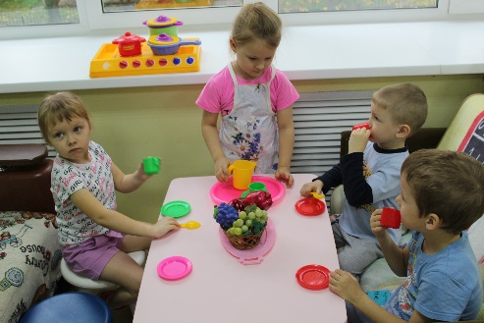
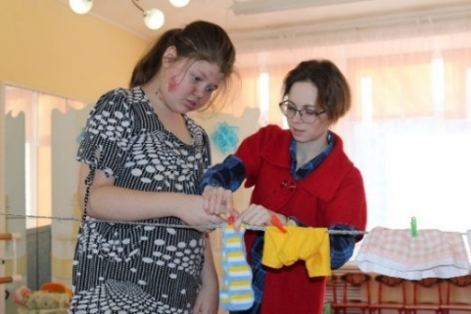
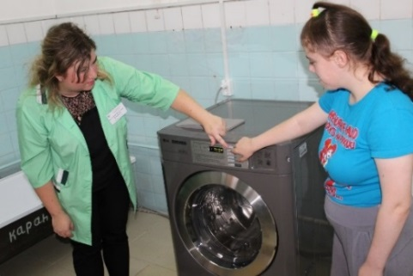
1 блок - «Тренировочная квартира»
Цель - создание условий для подготовки к самостоятельной жизни, оптимального развития и социальной адаптации детей с ОВЗ.
Разделы
Личная гигиена
Питание
Жилище
Одежда и обувь

Slide 5
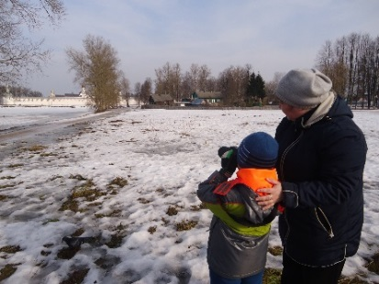
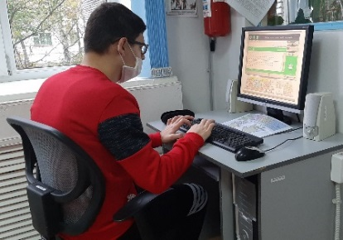
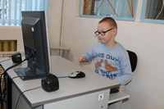
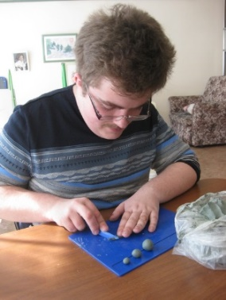
2 блок - «Профориентация и допрофессиональная подготовка детей и подростков с ограниченными возможностями»
Цель – оказание помощи детям-инвалидам и семьям, их воспитывающим, в профессиональном самоопределении и правильном использовании своих трудовых способностей с учетом их склонностей, интересов, возможностей и потребностей рынка.
Профориентационная диагностика
«Компьютерный класс»
«Студия фотографии»
«Глинотерапия и тестопластика»
Организация и проведение психологических тренингов

Slide 6
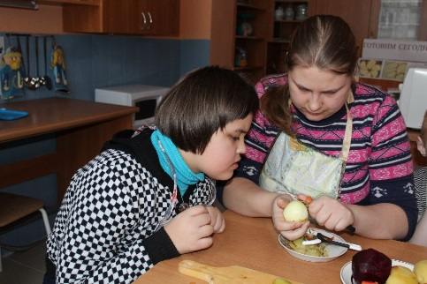
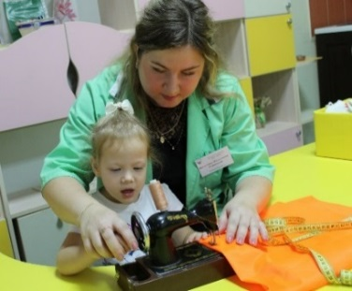
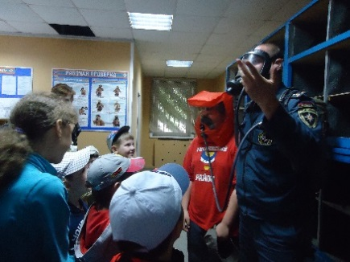
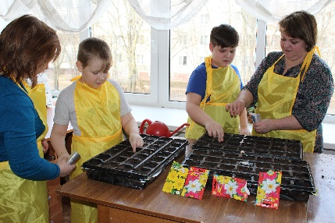
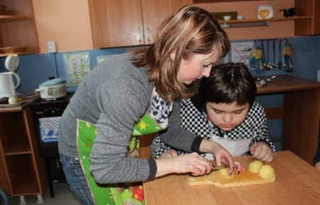
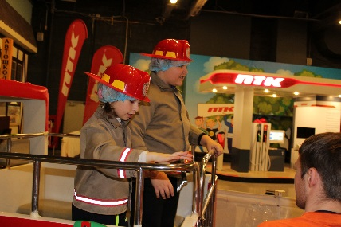
2 блок - «Профориентация и допрофессиональная подготовка детей и подростков с ограниченными возможностями»
«Мини-кухня»
«Рукодельница»
«Ручной клуб»
«Финансовая грамотность»
Профориентационные экскурсии
Экологический клуб «Мой дом – Ленинградская область»

Slide 7
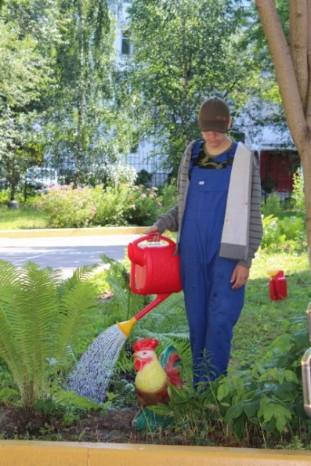
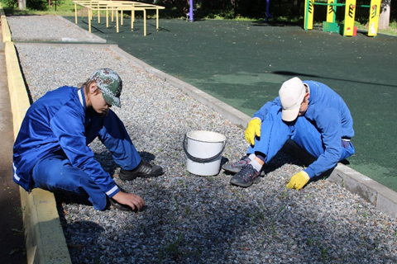
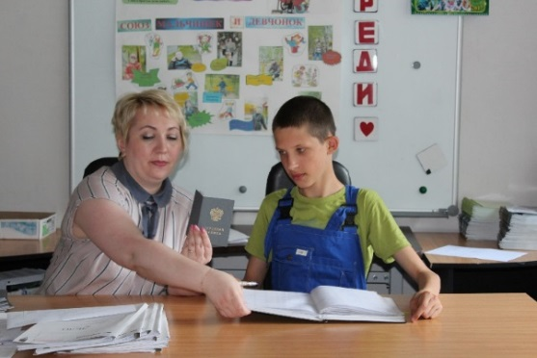
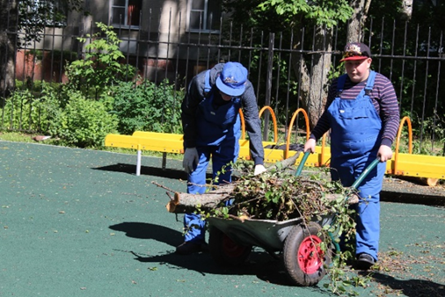
3 блок - Организация временного трудоустройства несовершеннолетних граждан в возрасте от 14 до 18 лет в свободное от учебы время на территории Ленинградской области в рамках государственной программы Ленинградской области «Содействие занятости населения Ленинградской области"
Количество временных рабочих мест для трудоустройства подростков, имеющих инвалидность
В период летних каникул на базе ЦЕНТРА «ТРЕДИ» ежегодно с 2010 года организуются временные рабочие места для трудоустройства подростков, имеющих инвалидность, в возрасте от 14 до 18 лет, с целью их вовлечения в общественно-полезную деятельность.
Год
Количество рабочих мест
2019
9
2020
12
2021
10
2022
7
2023
10

Slide 8
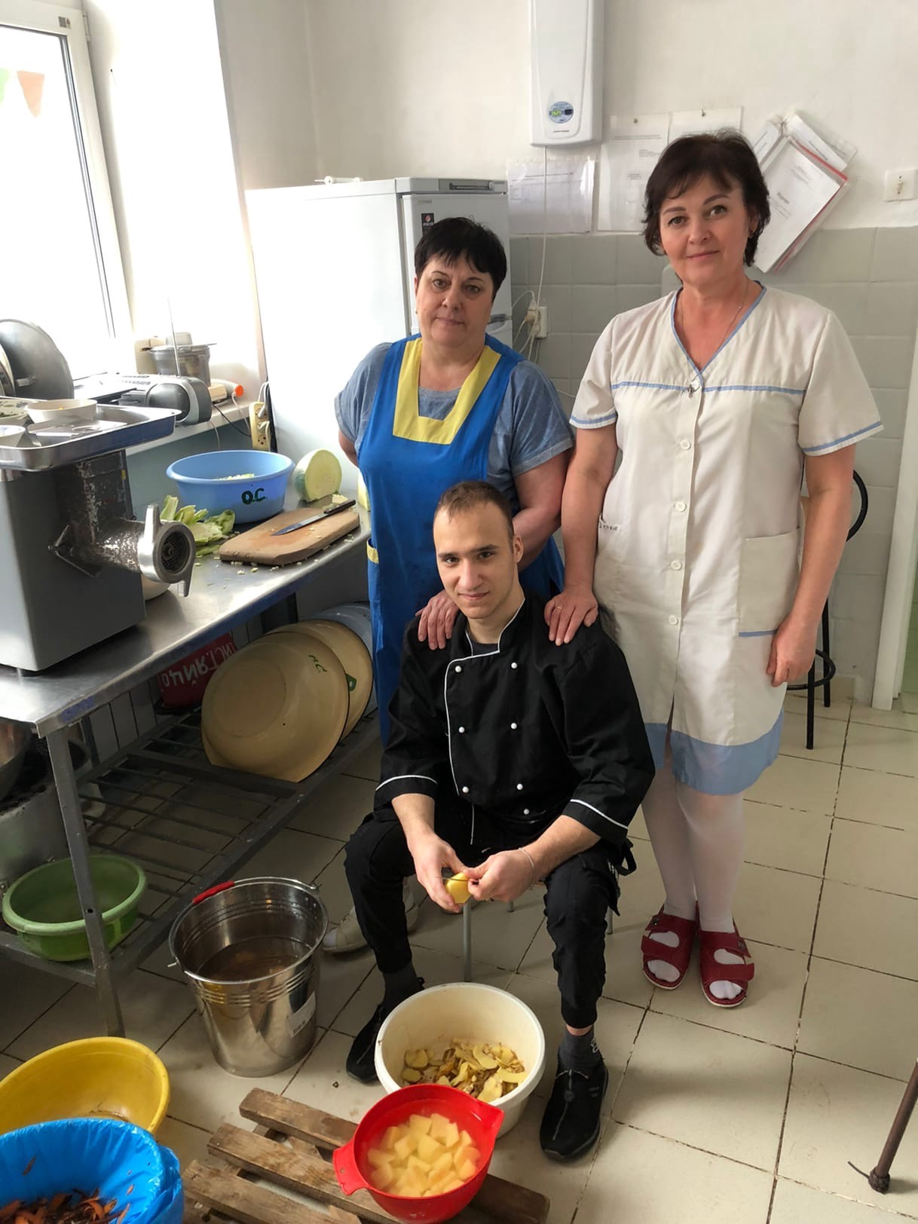
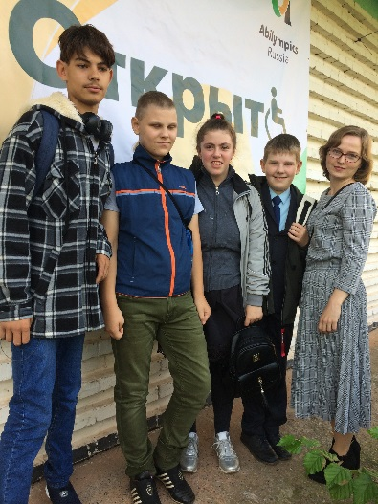
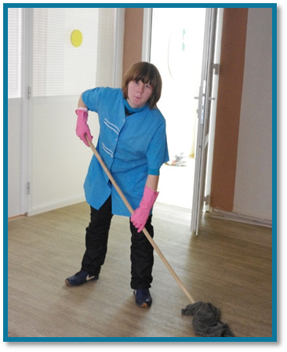
4 блок – Профессиональные пробы
Цель – побудить детей-инвалидов к деятельности, к достижению поставленных целей, осознание себя в качестве субъекта трудовой и профессиональной деятельности.
Производственная практика
Региональный чемпионат конкурсов профессионального мастерства для людей с инвалидностью «Абилимпикс»
Конкурсы «Лучший по профессии»

Slide 9
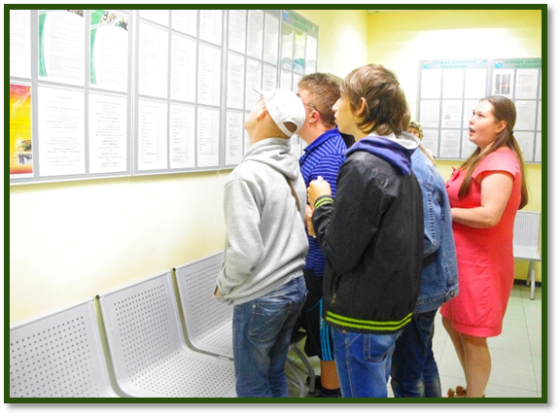
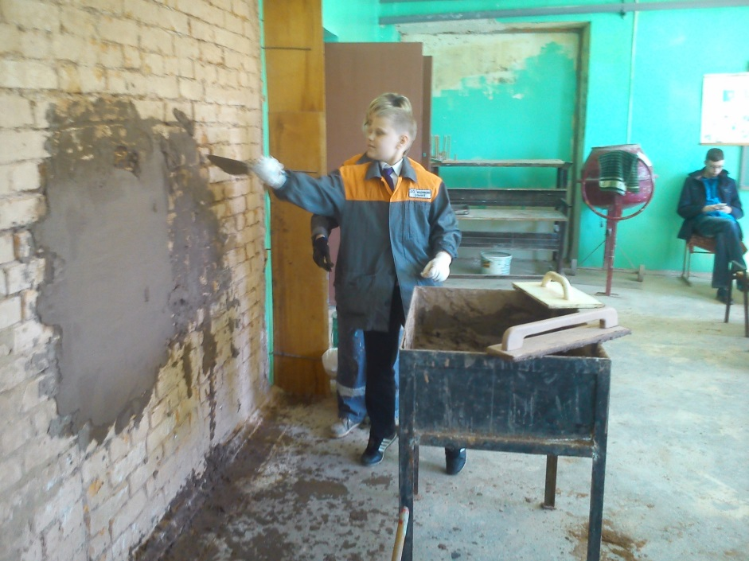
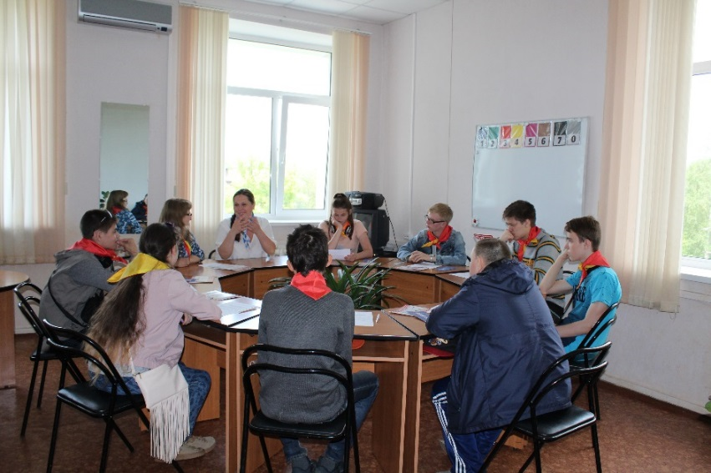
5 блок – Профессиональное самоопределение
Дни открытых дверей в профессиональных учебных заведениях Ленинградской области
Встречи со специалистами Тихвинского филиала ГКУ «Центр занятости населения»
Ярмарки вакансий

Slide 10
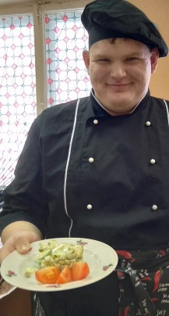
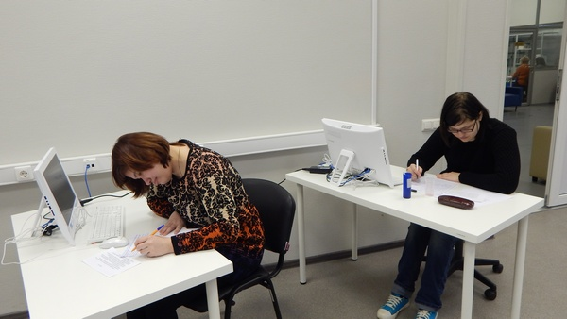
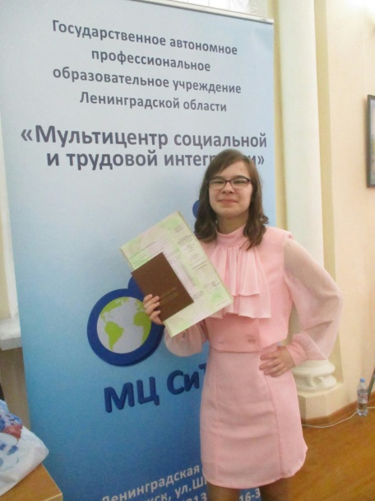
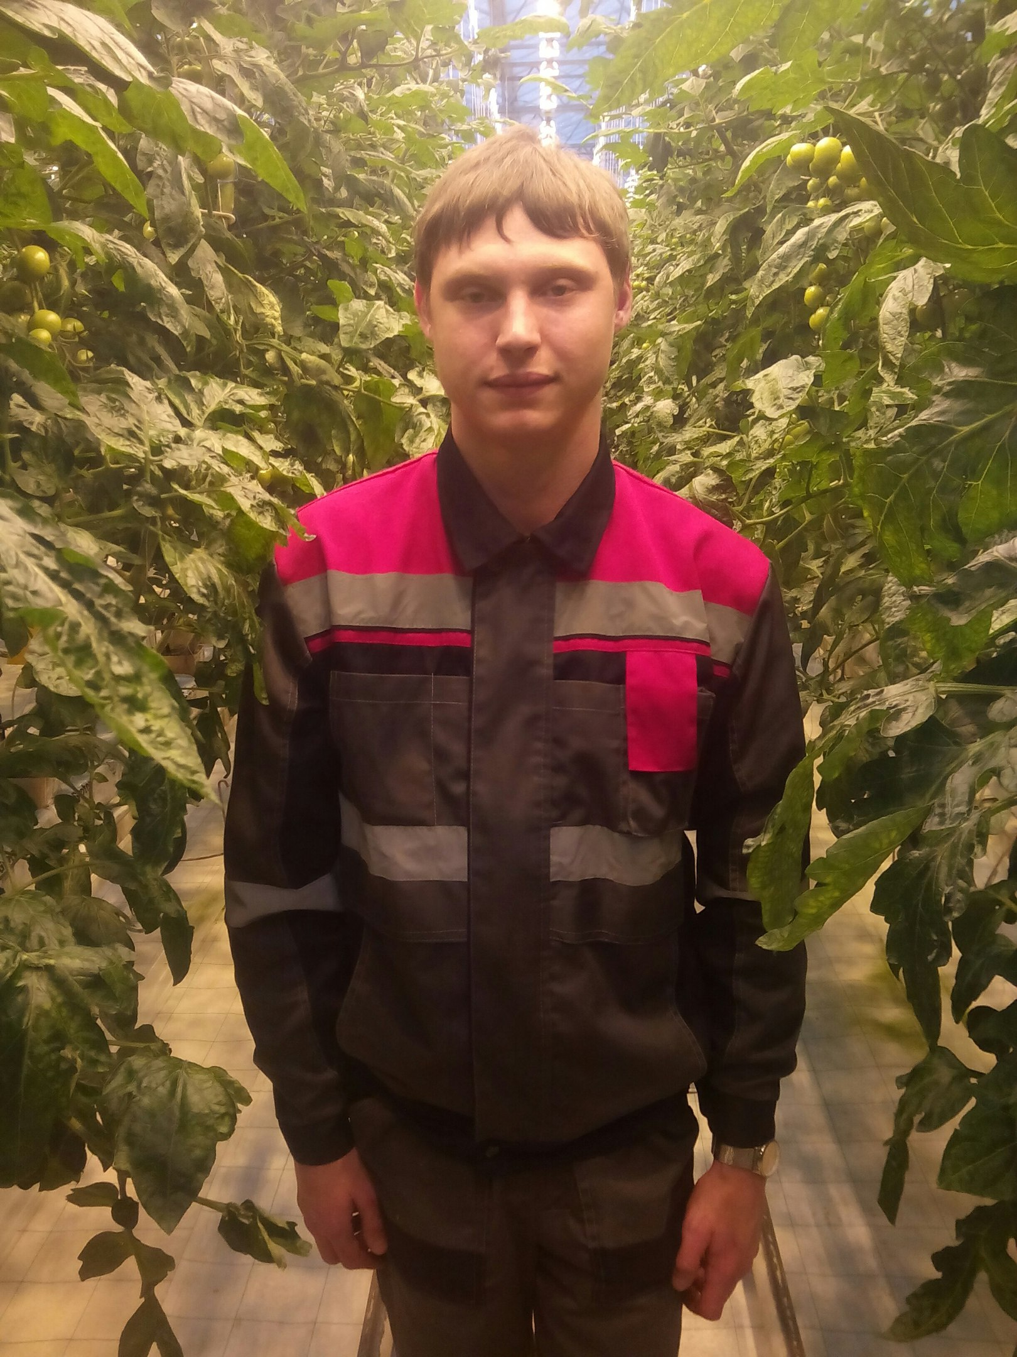
5 блок – Профессиональное самоопределение
Профессиональное обучение
Мультицентр социальной и трудовой интеграции Ленинградской области
ГАПОУ ЛО «Борский
агропромышленный техникум"
Учреждений профессионального образования
Тихвинский
филиал ГКУ «ЦЗН
Ленинградской области»
Захар С. – Повар
Екатерина З.
Делопроизводитель
Дмитрий Е.
Рабочий зеленого хозяйства
Марина Ч.
Оператор электронно-вычислительных машин

Slide 11
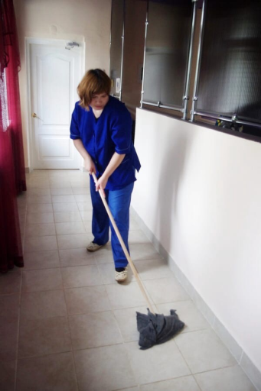
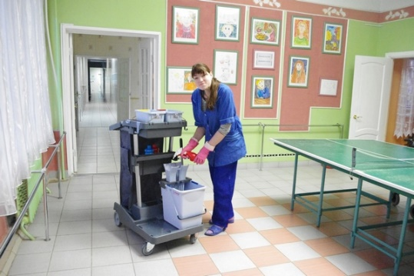
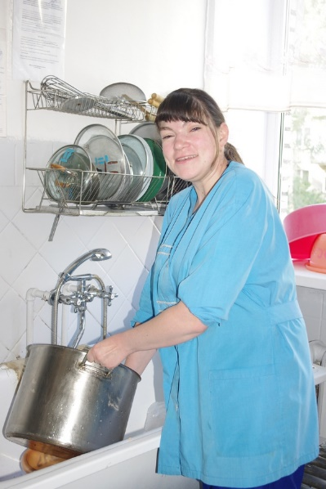
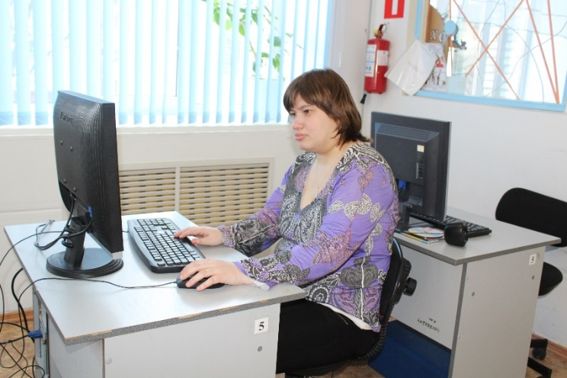
6 блок – Проект по трудоустройству молодых инвалидов «Равный среди равных»
Цель – социальная интеграция инвалидов молодого возраста, вовлечение их в профессионально-трудовую деятельность, выработка мотивации на трудоустройство.
Опыт организации рабочих мест для инвалидов
в Центре
Делопроизводитель
Уборщик служебных помещений

Slide 12

Профориентация – лучшая инвестиция в человеческий капитал
Совершенствование алгоритма межведомственного взаимодействия
Тиражирование опыта работы;
Информационное сопровождение на официальном сайте учреждения https:tkcson.ru, в социальной сети Вконтакте сообщество «Центр «Треди» (https://vk.com/tredi)
Сформированность у детей и подростков с ограниченными возможностями представлений о профессиях
Повышение профессиональной компетенции специалистов
Самоопределение подростков, помощь в получении профессии и трудоустройстве.
Почетная грамота Комитета по социальной защите населения ЛО за 1 место в конкурсе по благоустройству в номинации «Лучшее государственно учреждение социального обслуживания Ленинградской области по цветочному оформлению территории».
Социализация и интеграция подростка-инвалида в современное общество.

Slide 13
Нас благодарят
Выражаем восхищение и благодарность за такую интересную, творческую работу. Дети узнали много нового о профессиях, и о городских предприятиях. В процессе экскурсий лучше узнали наш город. А главное, проект достиг своей цели, дети расширили свои знания о труде взрослых и осознали важность, необходимость и незаменимость каждой профессии.
Семья Чирковых
Выражаем огромную благодарность Центру «Треди» за высокий профессионализм, чуткое отношение к детям, заботу, внимание, доброту и теплоту. Вы учите быть честными добрыми, отзывчивыми и заботливыми.
Семья Евы С.
Семья Соколовых благодарит всех специалистов центра Треди, за огромную помощь, оказанную нашей семье. Низкий поклон всем за участие в жизни наших детей Степана и Захара. Ваша работа очень важна, необходима и бесценна!!! Желаем всему коллективу центра успехов и радости от результатов своей работы!!!

